Slide 1
KANBAN管理系统
KANBAN管理系统定义
是只对最后一道工序下达生产指令，物料和信息以看板为载体在上下工序之间流通的管理系统。
相对于传统的生产计划模式，不是按照主生产计划把物料清单分配到各个工序和原材料采购部门。
Notes:
什么是看板管理
ＪＩＴ生产方式是以降低成本为基本目的，在生产系统的各个环节全面展开的一种使生产有效进行的新型生产方式。JIT又采用了看板管理工具，看板犹如巧妙连接各道工序的神经而发挥着重要作用。
1．看板管理的概念
看板管理方法是在同一道工序或者前后工序之间进行物流或信息流的传递。JIT是一种拉动式的管理方式，它需要从最后一道工序通过信息流向上一道工序传递信息，这种传递信息的载体就是看板。没有看板，JIT是无法进行的。因此，JIT生产方式有时也被称作看板生产方式。
一旦主生产计划确定以后，就会向各个生产车间下达生产指令，然后每一个生产车间又向前面的各道工序下达生产指令，最后再向仓库管理部门、采购部门下达相应的指令。这些生产指令的传递都是通过看板来完成的。

Slide 2
丰田公司在五十年之前，经营混乱，1953年前后，丰田推行生产管理的改善而得以持续发展下去，新的管理方式即“丰田生产方式（Toyota Production System）”，又被叫做“准时制生产方式（Just In Time）” 。
KANBAN（看板）是JIT的重要内涵之一，人们甚至有时把“准时制生产方式（Just In Time）”和“丰田看板管理”当成一个概念。
KANBAN的由来:
Notes:
丰田看板管理：JIT 和自“动”化
JUST IN TIME：必要的量、必要的人、必要的时间、必要的东西，即：在必要的时候，取必要的量送到必要的地方；
自动化：使生产过程中的“不良品”自动显现出来（不生产不良品，不流动不良品） ；
自动化的另一个作用：将人和机器做的工作完全分离。意义：在8 小时工作时间内，工人的工作量究竟有多少，尽量将工人的工作安排满，而不是等同于机器工作量。
生产中应尽量安排每个工位生产节拍一样，这样通过作业均衡达到人工工作最大化。

Slide 3
KANBAN管理系统是实现JIT生产方式的重要工具
KANBAN一词来自日语，原意是“标牌”，又含有“准时提供产品或者服务”的成分。
Notes:
Kanban Control System
• Once implemented, a Kanban system
acts a control system rather than
a scheduling system
• It implements a repetitive schedule
embedded in the system
• This schedule can be generated by
a scheduling algorithm
• Simulation can be used to determine
the number of kanbans, queue size, etc.

Slide 4
中文中的“看板” 是指标示特定信息的卡片
在JIT中，“看板”应指附属于某贮存或者运输物料的容器的信息卡，该卡片应表示出其所属的工作台编号，容器容量，某工序何时需要何数量的某种物料等有关信息。

Slide 5
什么是JIT？
JIT是一种管理理念或生产管理方式
目标：仅在需要的时候按照需要的数量进行生产
原则：最大限度消除各种浪费，降低成本，实现“零库存”
KANBAN系统----JIT的一种实施策略， 用以实现拉动式生产方式
Notes:
看板是JIT，但JIT并不非得是KANBAN。
JIT 可以和MRP相结合。

Slide 6
推动式生产 VS 拉动式生产（1）
推动式生产
MRP，遵循主生产计划，当一道工序在某工作站完成時，产出就被推往下一流程
拉动式生产
JIT，客户向工厂发定单，工厂即根据定单向供货商订适量原材料
Notes:
JIT的基本思路是企业不储备原材料库存，一旦需要时，立即向供应商提出，由供应商保质保量按时送到，生产继续进行下去。
JIT的具体做法如下：企业收到供应商送来的装有原材料的集装箱， 其中的原材料准备用于生产装配，同时把箱中的“看板”(Kanban,日语中卡片或标牌的含义)交回给供应商；供应商接到“看板”后立即进行生产，并将新生产出来的原材料再送来。如果双方衔接的好的话，这时，上次的原材料刚好用完。

Slide 7
推动式生产 VS 拉动式生产（2）
PUSH预测 成品 零件 材料
客户需求 计划 计划 计划
MPS 成品 零件 材料
生产 加工 补充
PULL成品 零件 材料 消耗
真实客户订单 出货 消耗

Slide 8
推动式生产 VS 拉动式生产（3）
信息流
物料流
生产计划
推式系统
工序1
工序2
工序…
工序终
进度安排
生产计划
拉式系统
工序1
工序2
工序…
工序终
进度安排
Notes:
There have two ways for scheduling and planning in ERP: MRP and Kanban. MRP is to push while Kanban is to pull. So Kanban and MRP are not compatible. You should NOT use them together in your ERP system.
But somebody think there are two kind of kanban:kanban with MRP and kanban without MRP.
they mean we can do scheduling using kanban and MRP concurrently. Of course, right now there has derived kanban, which may compatible with MRP.
For MRP, the scheduling and planning are top-to-down; this is push system. The kind of planning and scheduling is oriented stock, generally speaking. Of course, you can use MRP for make-to-order environment. However, from scheduling and planning perspective, MRP is push system.
For kanban, the scheduling and planning are down-to-top, the purpose is to keep zero inventory. This is pull system. You know pull system and push system carry out planning and scheduling from different, even totalling reverse directions.
In ERP/MRPII, there have two manufacturing types, make-to-stock and make-to-order. Make-to-stock is based on forecast, while make-to-order is based on real order.
The difference between kanban and MRP is the point from which the planning and scheduling begin. So Kanban and MRP can be for forecast or real order. Acturally, in SAP/Oracle/BaaN, forecast will be transferred to production order, or say, internal order. Together with real order, or call external order, we call order.
Both MRP and kanban are based on order, regardless internal or external order.
In MRP, when we face the order, we will calculate the material requirement and then allocate to the corresponsing business units, say plant,work center, etc. So this is called push system.
In kanban, the business unit will ask the materials to be supplied according to the order, so this is called pull system.
Kanban是JIT生产方式，丰田TOYOTA创立的管理思想，宗旨是：仅在需要的时候按照需要的数量进行生产。它是一种理想化的0库存生产模式，传统的准时生产制要求你的供应商在你周边建厂。

Slide 9
推动式生产 VS 拉动式生产（4）
推动式生产 MRP
• 预测驱动
• 大批量排产
• 对生产过程中出现的情况变化可以快速反应
由于交货期长，必须确保一定的库存量
拉动式生产 KANBAN
• 需求驱动
• 小批量排产
• 对生产过程中出现的情况变化反应比较慢
实施成功有赖于严格执行配套的运营方法，如看板，快速转产，预防性维护等

Slide 10
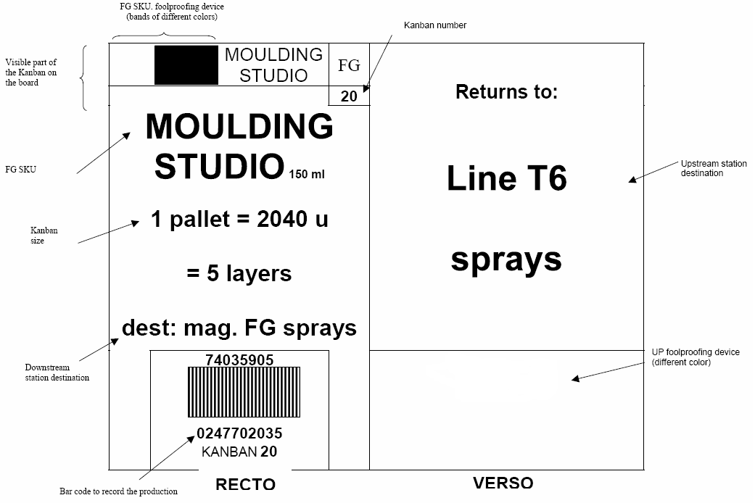
一块看板
XX Workshop
XXX COMPANY

Slide 11
Kanban系统的由来
a) 双箱库存系统 b) Kanban 库存系统
箱1
Kanban
箱2
再订货
订单
Q - R
R
R
Q = 订货量
R = 再订货触发点 – 交货期内的需求量

Slide 12
看板的功能
（1）生产以及运送的工作指令
（2）防止过量在制品或者过量库存
（3）进行“目视管理”的工具
（4）改善的工具
Notes:
（1）生产以及运送的工作指令
看板中记载着生产量、时间、方法、顺序以及运送量、运送时间、运送目的地、放置场所、搬运工具等信息，从装配工序逐次向前工序追溯，在装配线将所使用的零部件上所带的看板取下，以此再去前工序领取。“后工序领取”以及“JIT生产”就是这样通过看板来实现的。
（2）防止过量生产和过量运送
看板必须按照既定的运用规则来使用。其中一条规则是：“没有看板不能生产，也不能运送。”根据这一规则，看板数量减少，则生产量也相应减少。由于看板所表示的只是必要的量，因此通过看板的运用能够做到自动防止过量生产以及适量运送。
（3）进行“目视管理”的工具
看板的另一条运用规则是：“看板必须在实物上存放”，“前工序按照看板取下的顺序进行生产”。根据这一规则，作业现场的管理人员对生产的优先顺序能够一目了然，易于管理。通过看板就可知道后工序的作业进展情况、库存情况等等。
（4）改善的工具
在JIT生产方式中，通过不断减少看板数量来减少在制品的中间储存。在一般情况下，如果在制品库存较高、即使设备出现故障、不良品数目增加也不会影响到后道工序的生产，所以容易把这些问题掩盖起来。而且即使有人员过剩，也不易察觉。根据看板的运用规则之一"不能把不良品送往后工序"，后工序所需得不到满足，就会造成全线停工，由此可立即使问题暴露，从而必须立即采取改善措施来解决问题。这样通过改善活动不仅使问题得到了解决。也使生产线的"体质"不断增强，带来了生产率的提高。JIT生产方式的目标是要最终实现无储存生产系统，而看板提供了一个朝着这个方向迈进的工具。

Slide 13
看板系统的分类
单看板系统
  过程控制看板（IPK / In Process Kanban）
  单箱看板 (OneBin Kanban)
  双箱看板 (Two Bin Kanban)
  多箱看板 (MultiBin Kanban)
  动态看板 (Dynamic Kanban)
  …
双看板系统
  搬运看板
  生产看板

Slide 14
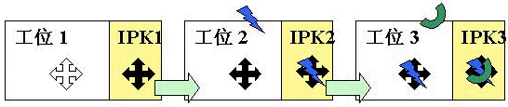
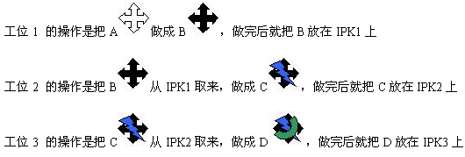
示例: 单看板系统之过程控制看板（IPK ）
Notes:
那么每个工位上的操作者通过什么信号来进行生产呢？
很简单，以工位2为例：
如果IPK2为空，就进行生产，做出C，放在IPK2上；
如果IPK2有C，但自身操作位上空，也进行生产，做出C，做完后IPK2空，就将C放在IPK2上，否则，将C放在自身操作位上
如果IPK2和自身操作位都有C，即停止工位2的生产，直到IPK2空出后，将自身操作位上的C放到IPK2上，再进行生产。（至于停止生产时员工的工作安排，可采用弹性移动或多工位均衡的方法，具体见《能力平衡》）
通过IPK方法，我们就可以实现单件流，若根据一些产品的特点，不宜单件流的，也可实现小批量流动。其实，若我们已经进行了工位能力平衡和耦合，物流也能配合工位，只要按上述三点进行操作，就自然而然的实现了IPK方法。
另外我要指出，使用IPK方法的平均在线库存等于工位个数。

Slide 15
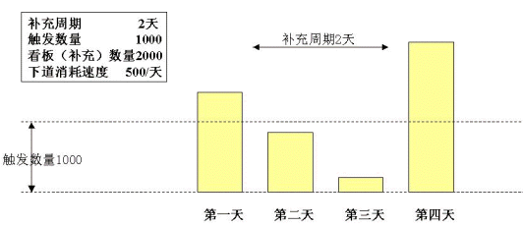
示例: 单看板系统之单箱看板（OneBin）
Notes:
其中触发数量是如何确定的呢？触发数量＝下道日消耗数量＊物料补充周期，在这个例子中，触发数量＝500＊2＝1000件。
第一天，物料数量大于触发数量，不发出物料补充信号。
第二天，当物料数量小于触发数量，发出看板信号（数量为2000件）。
第三天，由于补充周期为２天，物料还未到，所以库存继续减少。
第四天，补充物料（数量为2000件）到达。
你肯定会问，看板（补充）数量是如何确定的呢？我们当然是希望看板数量尽量的少，最好等于触发数量，这样就可以使库存减少，批量也小。这时一个精益的目标，是我们进行不断改进的一个非常重要的方向。但在非理想状态下，考虑到前道补充物料的所涉及到的设备数量、设备切换等问题，我们必须计算出一个合理的看板数量。如何确定这个量，请阅读“看板的计算”章节。
换句话说，单箱看板适用于补充周期较长，前道设备能力较饱和的情况下。

Slide 16
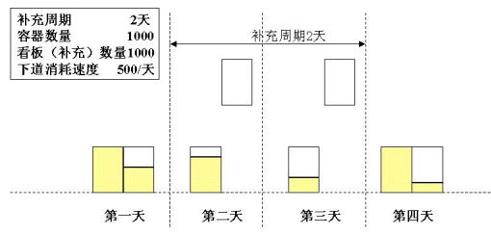
示例: 单看板系统之双箱看板（Two Bin）
Notes:
在单箱看板中，若看板数量等于触发数量，那我们就把一个触发数量的物料放在一个容器内，现场放两个容器的物料，这就成了双箱看板，以下图为例：
第一天，没有空箱子，不发出物料补充信号。
第二天，当有一个空箱子时，发出一个箱子的看板信号（数量为1000件）。一般来说，空箱子就是看板信号。
第三天，由于补充周期为２天，物料还未到，所以继续消耗剩下的一个箱子内的物料。
第四天，补充物料的一个满箱子到达（数量为1000件）。
同理，容器数量＝看板数量＝下道日消耗数量＊物料补充周期。双箱看板适用于流动性比较好的场合。

Slide 17
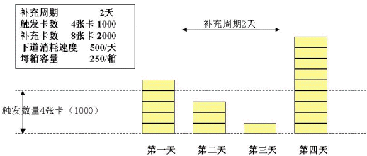
示例: 单看板系统之多箱看板（MultiBin）
Notes:
多箱看板也称为多卡看板，一般来说，卡和箱子数量是一致的，我们可以把这种方式也看成单箱看板的一种延伸，只是原本物料数量规整为卡片数（箱子数），这样的结果使现场操作更简单、更直观。以下图为例：
在确定触发数量和补充数量后，根据箱子的容量，确定触发卡数和补充卡数，如遇不能整除，取整后加一，如触发数量=900，补充数量=2000，箱子容量=250，则触发卡数=[900/250]+1=4，补充卡数=[2000/250]=8。
第一天，有5张卡的物料，大于触发卡数4张，不发出物料补充信号。
第二天，当物料数量对应卡数小于触发卡数，发出补充信号（数量为8张卡2000件）。
第三天，由于补充周期为２天，物料还未到，所以库存继续减少。
第四天，补充物料（数量为8张卡2000件）到达。
但多箱看板的运行有一定的特点，请阅读“看板的运行”章节

Slide 18
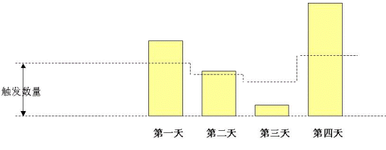
示例: 单看板系统之动态看板（Dynamic Kanban）
Notes:
当很多人想把信息系统引入看板系统时，自然而然的就产生了看板家族中的一个新分类动态看板，与其说是新分类，还不如说成是对原先各类看板的一种新发展。其“动态”主要集中在对触发量和看板量的确定方面。
在未出现动态看板之前，我们一般根据一段历史数据和对未来的一定预测，考虑到一个较宽松的需求变化范围，计算出触发量和看板量，制订出容器、卡片等一系列看板元素。一般来说，其使用期较长，不会经常的改变。而动态看板可根据上述提到的数据进行定期（定时）的更新，使触发量和看板量与未来一段时间的实际情况比较吻合，浪费更少。这一点可以说是把信息系统引入看板系统后一个重大革命，真正体现了精益生产的精髓不断减少浪费。举个最简单的例子，若触发量是动态设定的，则原先直线的触发线变成了一条贴近未来需求的折线

Slide 19
单看板系统实施规则
看板
  每个容器都必须配置一个看板
  生产通常从组装开始启动(拉式系统)
  没有看板容器不得被运送
  各个容器的容量相同
  只有合格品才能被运送
  生产不能超过允许量
零件号码: 1234567Z
位置: 第5道 35箱
批量: 6
供货商: WS 83
客户: WS 116
Notes:
This slide presents the general operating rules for a single card system as presented in the text.

Slide 20
单看板系统应用实例(1)
Receiving post
Kanban card for product 1
Storage area
Kanban card for product 2
Empty containers
Assembly line 1
O₂
Fabrication cell
O₁
O₃
Assembly line 2
Full containers
O₂

Slide 21
单看板系统应用实例(2)
Receiving post
Kanban card for product 1
Storage area
Kanban card for product 2
Empty containers
Assembly line 1
O₂
Fabrication cell
O₁
O₃
Assembly line 2
Full containers
O₂
Notes:
The process starts with a card for the first product.

Slide 22
单看板系统应用实例(3)
Receiving post
Kanban card for product 1
Storage area
Kanban card for product 2
Empty containers
Assembly line 1
O₂
Fabrication cell
O₁
O₃
Assembly line 2
Full containers
O₂
Notes:
The fabricated product moves to full container storage.

Slide 23
单看板系统应用实例(4)
Receiving post
Kanban card for product 1
Storage area
Kanban card for product 2
Empty containers
Assembly line 1
O₂
Fabrication cell
O₁
O₃
Assembly line 2
Full containers
O₂
Notes:
Full containers are moved to final assembly.

Slide 24
单看板系统应用实例(5)
Receiving post
Kanban card for product 1
Storage area
Kanban card for product 2
Empty containers
Assembly line 1
O₂
Fabrication cell
O₁
O₃
Assembly line 2
Full containers
O₂
Notes:
The same process is followed for product 2.

Slide 25
单看板系统应用实例(6)
Receiving post
Kanban card for product 1
Storage area
Kanban card for product 2
Empty containers
Assembly line 1
O₂
Fabrication cell
O₁
O₃
Assembly line 2
Full containers
O₂

Slide 26
单看板系统应用实例(7)
Receiving post
Kanban card for product 1
Storage area
Kanban card for product 2
Empty containers
Assembly line 1
O₂
Fabrication cell
O₁
O₃
Assembly line 2
Full containers
O₂

Slide 27
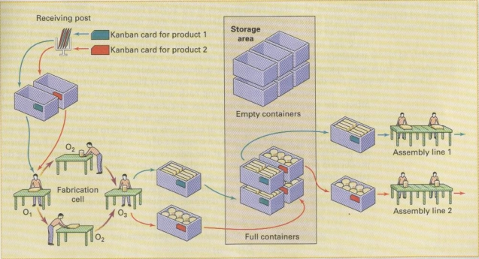
单看板系统应用示例

Slide 28
双看板系统的组成和运作
生产看板：指示某工作中心（Work Station）需加工的零件数量，该批零件顶替已经被运送走的原有零件
搬运看板：指示下道从上道提取的待加工半成品的数量
工作中心（Work Station）可以为一台机器或一群机器，代表一個人或一群人与机器相结合的产能（Workforce）。
Notes:
Kanban system can be either dual-card or single-card. The dual-card kanban
system employs two types of kanban cards: production kanban and transportation
(also called conveyance or withdrawal) kanban. A transportation kanban de® nes the
quantity that the succeeding stage should withdraw from the preceding stage. A
production kanban, on the other hand, de® nes the quantity of the speci® c part
that the producing stage should manufacture in order to replace those which have
been removed (Groenevelt 1993). Even though the dual-card kanban system provides
strong control on the production system due to its strict assumptions and
prerequisites, such as design of the manufacturing system, smoothing of production
and standardization of operations, it is di cult to implement it. Therefore, a variant
of this system, called single-card kanban system, is sometimes used as a ® rst stage to
develop a dual-card kanban system. In single-card kanban system, the transportation
of materials is still controlled by transportation kanbans. However, a production
schedule provided by the central production planning is used to control the
production within a cell instead of the production kanbans. Hence the system has a
strong similarity to a conventional push system, with pull elements added to coordinate
the transportation of the parts. One of the advantages of single-card push-pull
system is its simplicity in implementation. Moreover, as the information on demand
trend is sent to all stages of production as soon as its available, single-card kanban
system has shorter information lead times compared to dual-card kanban systems.
On the other hand, single-card kanban systems can also be used when the succeeding
stage is physically close to its predecessor. In this case, the transportation kanban is
eliminated and containers are moved at a time as needed. Only production kanbans
are used. In this study, we use the former de® nition of a single-card kanban system,
where the transportation of materials between the di. erent workcentres is controlled
by transportation kanbans.
Kanban system can be either instantaneous or periodic review system. In instantaneous
review systems, the kanbans are dispatched upstream as soon as an order
occurs. In periodic review systems, the kanbans are collected and dispatched periodically.
Periodic review systems may be either ® xed quantity, non-constant withdrawal
cycle, or ® xed withdrawal cycle, non-constant quantity (Monden 1993).
Under the ® xed quantity, non-constant withdrawal cycle system, kanbans are dispatched
upstreamwhen the number of kanbans posted on a withdrawal kanban post
reaches a predetermined order point. Under the ® xedwithdrawal cycle, non-constant
quantity system, the period between material handling operations is ® xed and the
quantity ordered depends on the usage over the withdrawal cycle.

Slide 29


双看板系统应用示例
Rack
Empty
container
Withdrawal
kanban
W
W
Outputs
Inputs
W
W
Inputs
Outputs
WC4
WC5
P
P
P
W
Kanban
holding
rack
P
Production
kanban
Withdrawal
kanban
Full
container
Notes:
Assume work flows from work centre 4 (WC4) to WC5. Containers transport the output from WC4 to WC5 for use as inputs
When WC5 needs more parts, an empty container is taken to WC4 along with a withdrawal kanban
At the output area of WC4 a full container with a production kanban is located
The production kanban is replaced with the withdrawal kanban. This authorises the removal of a full container
The production kanban is placed in the rack at WC4. Its presence in the rack authorises another container of parts to be made
The full container is taken back to WC5 and the withdrawal kanban is placed in the appropriate rack
WC5需要时，空容器与一个WK一起到了 WC4的OUTPOUTS区，这里的人把一个PK替换了WK放到空容器上，送到WC4，而WK放到一个满的容器上送到WC5的INPUTS区。。。

Slide 30
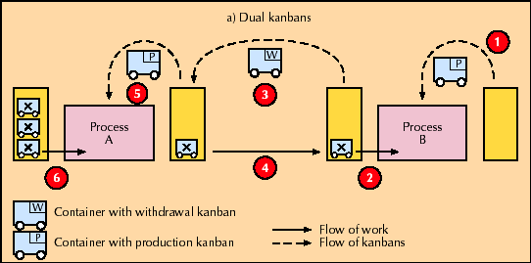

双看板系统应用示例
带有搬运看板的容器
带有生产看板的容器
工作流
看板流
Notes:
Dual Kanbans
1. Process B receives a production kanban. It must produce enough of the items
requested to fill the empty container to which the production kanban is attached.
2. Process B uses a container of input items and generates a request for more items
from the preceding workstation (process A).
3. The request for more items takes the form of a withdrawal kanban sent
to preceding workstation (process A).
4. Since process A has the items available, the withdrawal kanban is attached
to the full container and immediately sent to process B.
5. The production kanban that originally accompanied the full container is removed
and placed on the empty container, therefore generating production at process A.
6. Production at process A requires a container of input items. Process A uses a
container of input items and generates a request for more input from preceding
workstation. The request for more input items takes the form of a withdrawal kanban
sent to the preceding workstation.
The University of Iowa Intelligent Systems Laboratory

Slide 31
看板(容器)数量之决定¹
N = 看板(容器)数量
d =工作中心的计划生产速度(如日产量)
L = 前置期的时间
S = 安全库存(或发货批量)
C = 标准容器的零件容量
X = 生产系统反应弹性系数 (10%以內)

Slide 32
看板(容器)数量之决定²
前置期期间的平均需求+安全库存
N =
标准容器的零件容量
(dL+S)(1+x)
=
c

Slide 33
看板(容器)数量之决定³
考虑前提:
各工作中心的生产速率相同
补充时间:看板离开材料到新材料挂上该看板入库的时间。如果发货量较大或搬运距离较大，则补充时间较长
在补充时间内消耗的半成品量加上发货量即在制品库存量
看板总量＝库存中＋搬运中＋等待中＋加工中的看板数

Slide 34
看板数量计算—练习题
某汽車零件公司生产4轮传动車的方向盘及暂停系统中的摇杆。一般1箱零件在制造周期中需要0.02天的加工及0.08天的物料处理和等候时间。零件每日的需求为2000个。管理部門认为摇杆的需求不确定，所以其安全库存为需求量的10%。
若每箱內各有22个零件，則箱子（看板）数量为多少？
Notes:
K=容器數量。
d=工作中心之計劃使用率(預期每日需求) 。
p=每箱容器零件之平均加工時間。
W=在生產過程中之平均等候時間，加上每箱物料的搬運時間。
C=標準容器之零件容量。
X=政策變數。反應生產系統的效率(10%以內)
K=d(w+p)(1+x)/c

Slide 35
工作中心（Work Center）的看板数量的计算（1）
如果此物料的供应点不是瓶颈，其物料补充周期与物料数量无关
触发数量＝下道日消耗数量＊物料补充周期
看板数量＝触发数量

Slide 36
工作中心（Work Center）的看板数量的计算（2）
如果此物料的供应点不是瓶颈，其物料补充周期与物料数量有关（近似成正比）
触发数量＝下道日消耗数量
看板数量＝触发数量
注：这里假设此物料的日供应数量大于下道日消耗数量，若此物料的日供应数量小于下道日消耗数量，则其供应点就是瓶颈了。

Slide 37
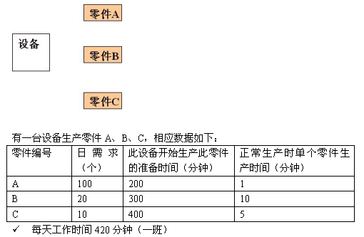
工作中心（Work Center）的看板数量的计算（3）
此物料的供应点是瓶颈，瓶颈原因是由于物料供应点切换时间较长造成的，如下例：
Notes:
有一台设备生产零件A、B、C，相应数据如下：零件编号日需求（个）此设备开始生产此零件的准备时间（分钟）正常生产时单个零件生产时间（分钟） A1002001 B2030010 C104005 每天工作时间420分钟（一班）
零件搬运时间忽略

Slide 38
工作中心（Work Center）的
看板数量的计算（4）
计算上述情况需要的看板数
日平均生产时间=100*1+20*10+10*5=350
日平均准备时间=420350=70
加权平均准备时间=（100*200+20*300+10*400）/（100+20+10）=231
平均每天切换次数=日平均准备时间/加权平均准备时间=70/231=0.303
看板天数=零件种类/平均每天切换次数=3/0.303=10
零件A看板数量=零件A日需求*看板天数=100*10=1000
零件A的补充时间（周期）=（零件A准备时间+零件A单位生产时间*看板数量）/420
=（200+1*1000）/420=2.86
零件A触发数量=零件A的补充时间*零件A日需求=2.86*100=286
所以零件A看板数量=1000，触发数量=286。同理可计算零件B和C

Slide 39
工作中心（Work Center）的
看板数量的计算（5）
如果此物料的供应点是瓶颈，瓶颈原因是由于物料供应点绝对供应能力小于下道日消耗能力，我们只能考虑增加设备或改革工艺了。
显而易见，瓶颈得不到改善会直接影响生产效率。

Slide 40
推行KANBAN系统的基本条件
小批量的重复性生产
产能平衡的生产系统
Notes:
参考kanban guide

Slide 41
小批量生产(Small-lot production) 的优势
降低在制品存货
减少因品质发生问题时所产生的检验和重加工成本
减少储存空间
问题容易显现
增加生产弹性
易于进行作业平衡

Slide 42
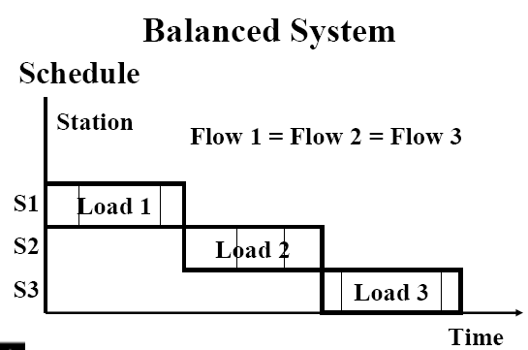
平衡的生产系统

Slide 43
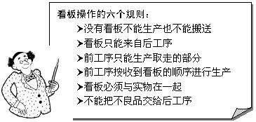

Slide 44
看板的分类 （1）：按照形态
区域看板
  标志保存特定物品的区域
信号看板
  用以标志物料储量
看板架
  用来存放少量物料
信箱式看板
  分类放置多种少量物料

Slide 45
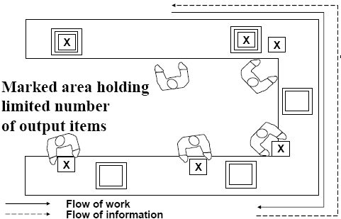
区域看板：标志保存特定物品的区域
看板的分类 （1） ：按照形态

Slide 46
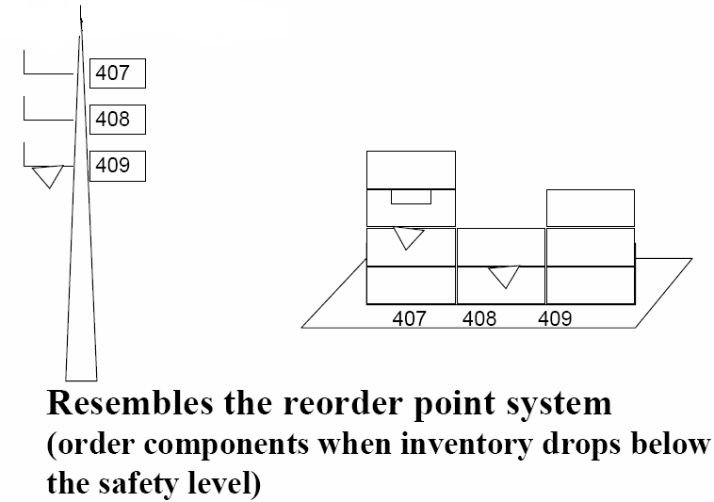
信号看板：用以标志物料储量
看板的分类 （1） ：按照形态

Slide 47
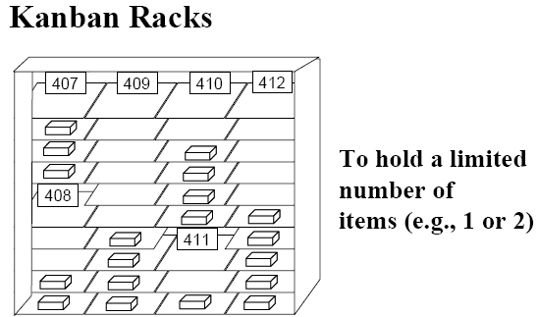
看板架：用来存放少量物料
看板的分类 （1） ：按照形态

Slide 48
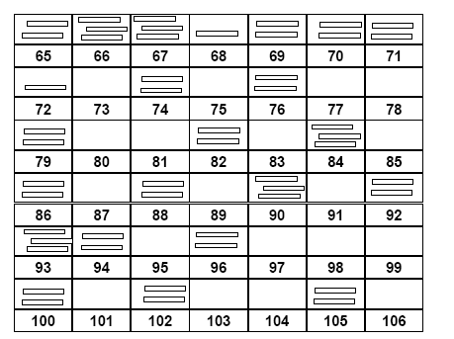
信箱式看板：分类放置多种少量物料
看板的分类 （1） ：按照形态

Slide 49
看板的分类 （2）：按照职能
    生产看板
    供应看板
    入库看板
    外包看板
    辅助看板（如快递看板，安全事故看板，质量跟踪看板等）
    紧急看板
当遇到机器当机或品质不良等问题时，可能须要提高看板界限，此时可发行紧急看板来应付．
紧急看板由高阶主管授权，其张数有限．
紧急看板在其材料被使用后并不回流，在制品库存只是暂时增加．
Notes:
Primary kanban: travels from one stage to
another in a main manufacturing cell or
production preparation area
Supply kanban: travels from a warehouse or
storage facility to a manufacturing facility
Procurement kanban: travels from outside of a
company to the receiving area
Subcontract kanban: travels between
subcontracting units
Auxiliary kanban: may take the form of an
express kanban, emergency kanban, or a
kanban for a specific application

Slide 50
实行KANBAN系统的结果
客户的满意
优化整个工业系统的库存
使用简单，没有数据处理
操作者参与到生产管理中
生产部员工增强了质量意识和销售观念

Slide 51
六个方面产生良好的影响：
1、展示改善成绩，让参与者有成就感、自豪感
2、营造竞争的氛围
3、营造现场活力的强有力手段。
4、明确管理状况，营造有形及无形的压力，有利于工作的推进。
5、树立良好的企业形象。（让客户或其他人员由衷地赞叹公司的管理水平）
6、展示改善的过程，让大家都能学到好的方法及技巧。

